Slide 1

中国女性内衣
数据分析报告
基于天猫的内衣销售数据

Slide 2
基本概览
01
目录
CONTENTS
胸围分析
02
03
销售数据分析
04
总结

Slide 3
01
Part One
基本概览
胸部分布地图
需要解决的问题
数据来源

Slide 4
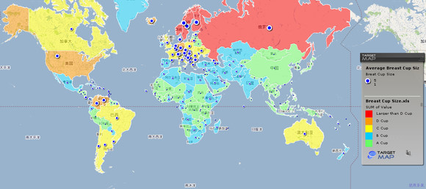
世界各国女性胸部分布地图
世界女性胸部分布地图
谷歌targetmap发布了世界各国女性平均胸部大小分布地图。中国和日本在内的诸多亚洲、非洲国家，则是一片绿色，意味着女性平均胸部仅为A罩杯。

Slide 5
问题
A
分析中国女性的胸围数据，是否跟Google显示分布地图？
B
内衣颜色能够显示出性格，关注中国女性的偏爱的颜色？
C
通过分析，去了解消费者购买内衣时，主要关注的问题？

Slide 6
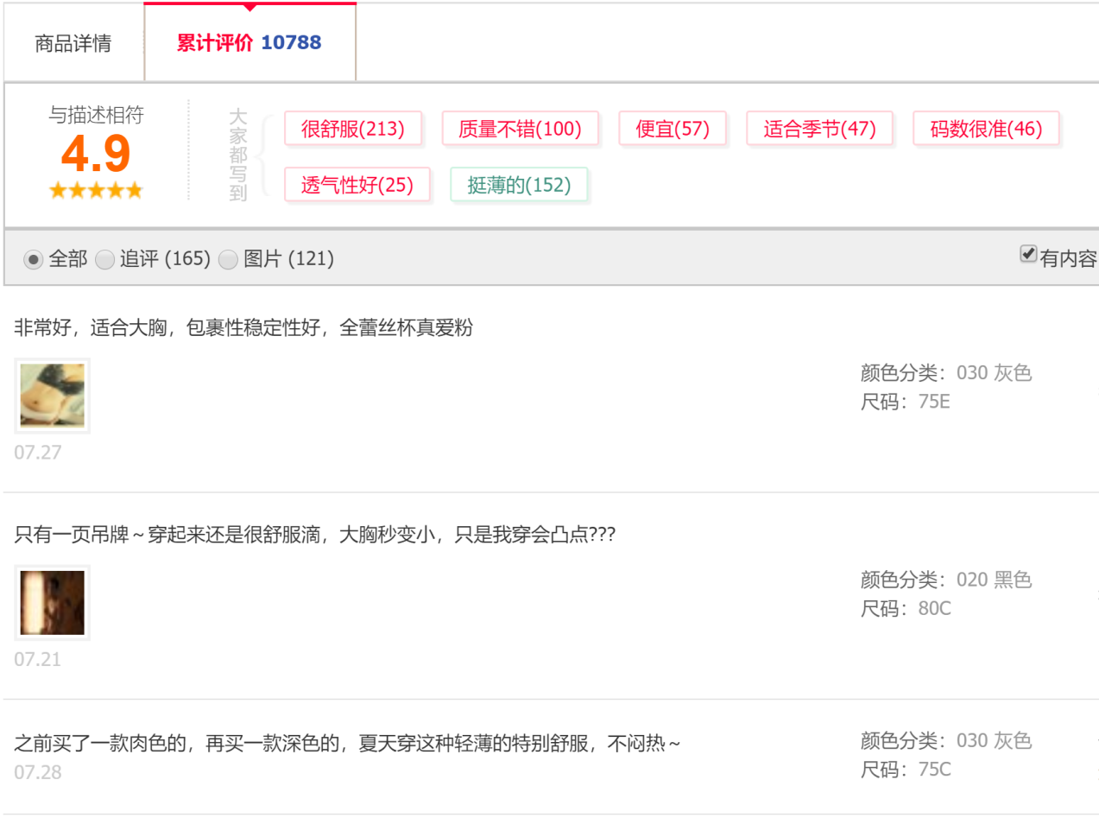
数据来源
根据天猫内衣的购买信息记录，来对中国广大女性的胸围情况来次认真地探讨。
产品信息
评论信息
爬取内容为评论里的信息，包括尺码，颜色以及评价。

Slide 7
02
Part Two
胸围分析
胸围介绍
罩杯和下胸围占比
罩杯和下胸围联合分析

Slide 8
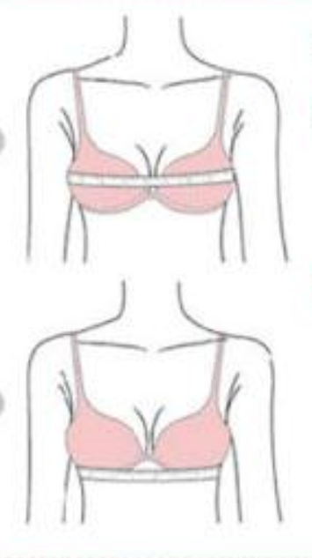
胸围介绍
胸罩型号是由胸罩尺寸和罩杯尺寸两部分构成的。
胸罩尺寸
罩杯尺寸
上胸围
罩杯尺寸 = 上胸围 - 下胸围
胸罩的尺寸，指的是下胸围
罩杯一般用A、B、C等大写英文字母表示，每2.5cm为一级。
可用的标号有：70、75、80、85、90、95、100、105。
罩杯 | 差距
A | 10cm
B | 12.5cm
C | 15cm
D | 17.5cm
E | 20cm
下胸围
一般都是五的整倍数，正确，允许误差为正负2.5cm

Slide 9
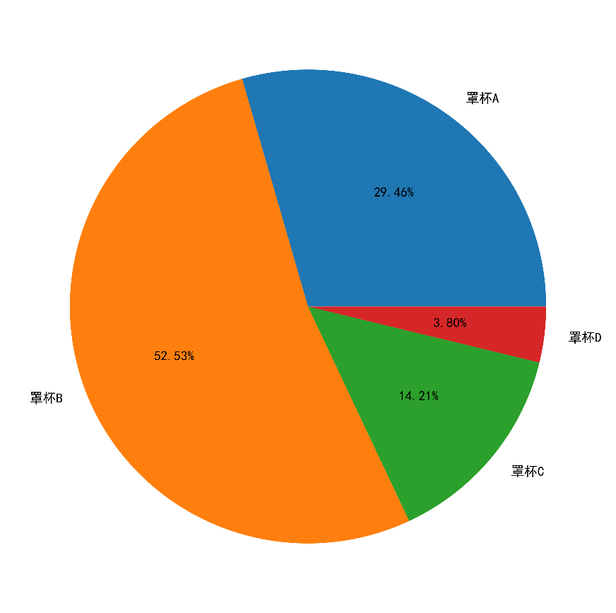
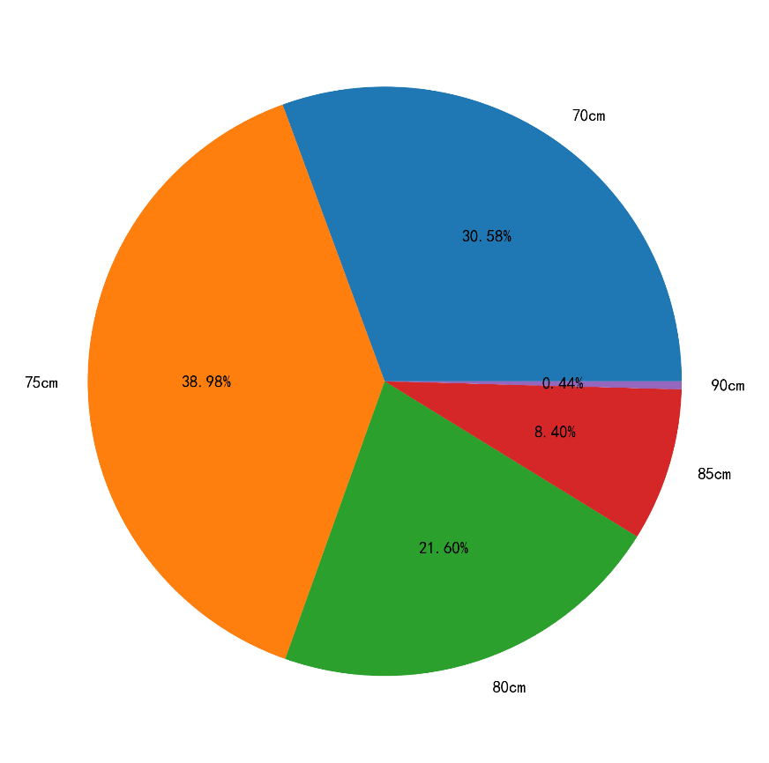
罩杯和下胸围
罩杯占比
下胸围占比
在这里，中国女性的平均罩杯应该是B ，A罩杯只占29%。至于B罩杯，高达52%，而C罩杯也有14%。根据销售数据显示，跟谷歌的胸部大小分布地图的数据不定对。

Slide 10
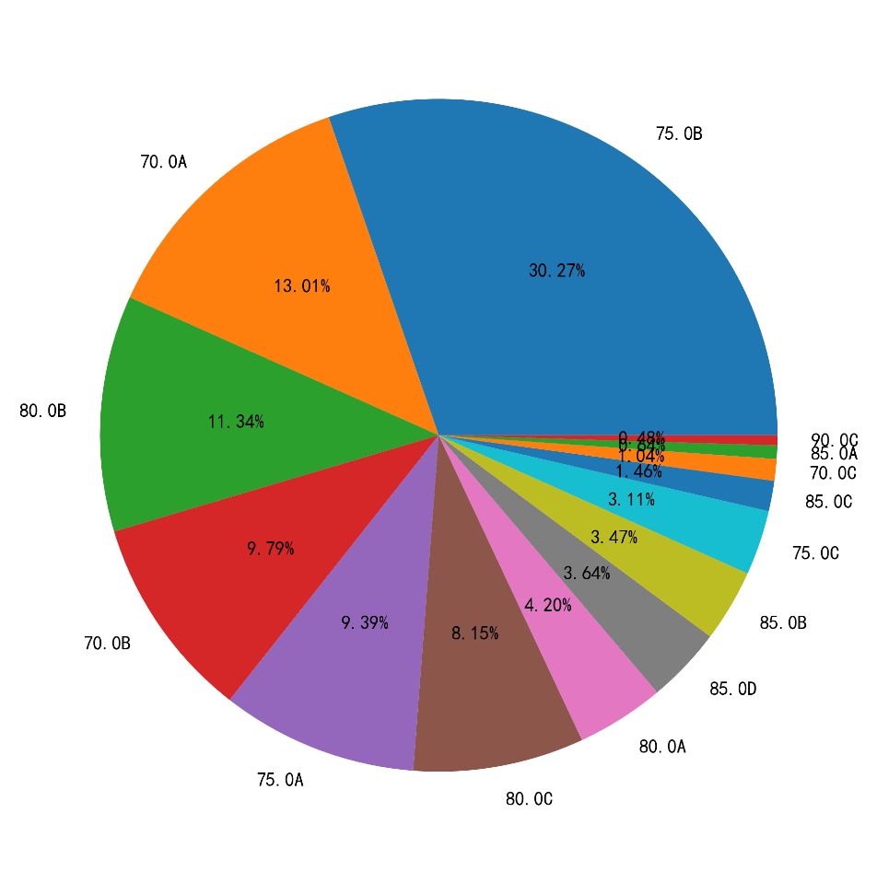
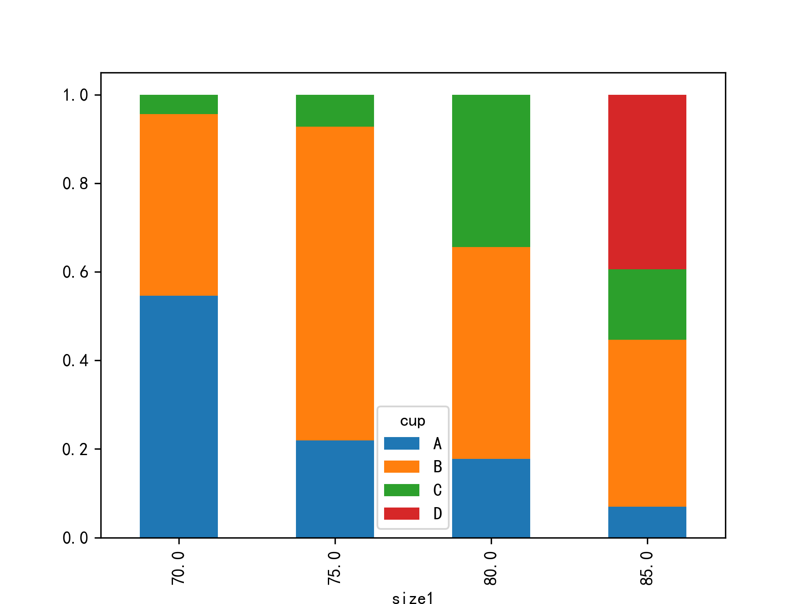
罩杯和下胸围
75cm的下胸围尺寸里面，B罩杯占比最高，其次是A罩杯，C罩杯也占有少量比例。
75B的占比最高，占比为30%左右，其他尺寸的占比均低于20%

Slide 11
03
Part Three
其他数据分析
颜色分析
钢圈数据
评论信息

Slide 12
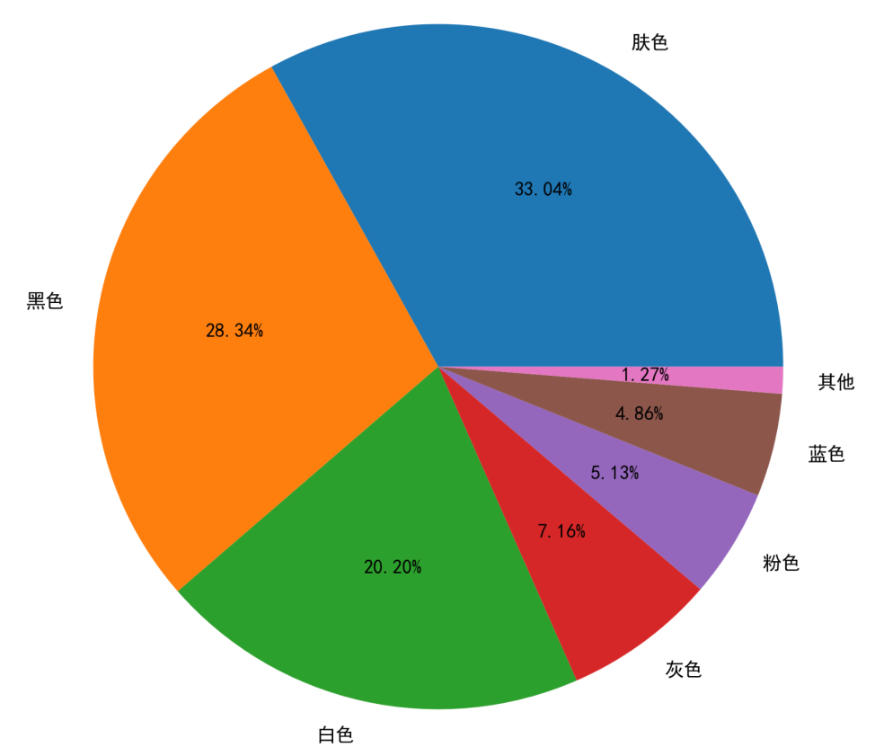
颜色的销售数据
由于颜色信息各个商家标注存在不一致的情况，这里选取主色进行描述。
肤色、黑色、粉色 在第一梯队，遥遥领先。占比达到所有颜色的80%左右，也许，每个女生都会有这么两种颜色的文胸。
灰色、蓝色、粉色 在第二梯队，有一部分人会对该梯队里面的颜色进行选择。其他颜色有少数人进行选择。
数据显示似乎和我们平常的认知存在一定的偏差，印象中红色的内衣在现实生活中经常能够见到。
‘肤’,‘黑’,‘白’,‘灰’,‘粉’‘蓝’,‘绿’,‘青’,‘橙’,‘紫’

Slide 13
是否含钢圈的销售数
有无钢圈占比
钢圈的作用
有钢圈文胸可以对胸部起到支撑和稳定乳房的作用。
并能更好地塑造和美化乳房的造型。
销售数据
从钢圈的选择中，女性对胸部丰满效果的追求。
有钢圈文胸的销量，达到无钢圈文胸的近6倍。

Slide 14

评论信息
‘好’、‘舒服’、‘感觉’、‘穿着’、‘不错’等有关产品体验方面的词汇，说明消费者比较关注。
‘便宜’、‘性价比’、‘实惠’、‘方便’等，货比三家，上网买东西图的就是一个方便和便宜
‘物流’、‘快递’、‘回购’、‘推荐’等，购买体验也是消费者比较关注的点。

Slide 15
04
Part Four
总结

Slide 16
总结
胸围方面
颜色选择
01
02
在罩杯上面，不排除购买时会选择大一点的，中国女性的平均罩杯应该是B。
女性内衣的颜色能显示出性格，在购买时，中国女性会偏爱肤色和黑色。
有无钢圈
用户体验
03
04
有接近85%的占比显示绝大多数女性在购买内衣时，会选择有钢圈，来支撑和塑形。
根据用户评价，购买内衣最关注的是产品的质量和质感，其次会关注购物体验，另外关注性价比。

Slide 17
谢谢观看

